Slide 1
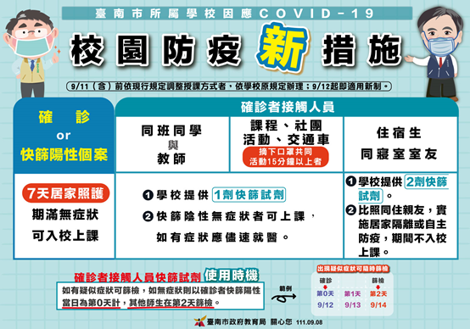
永康區三村國小因應9/13防疫新規定通知
各位家長好,自111年9月12日(一)起以上述新防疫規定辦理如下: 1.師生有確診者,除確診者其餘師生隔天仍正常上課,於第二天時學校發放快篩,晚上家長將快篩結果回傳導師, 陰性繼續上課,陽性則居家照護7天, 以此類推。
2.確診者與同住家人的七天居家照護仍然沒改變,照護7天後快篩陰在返校,倘若快篩仍為陽,則在休養直到陰性,才可返校,以此類推,為孩子的健康著想,不便之處,望請海涵。 三村國小學務處

